Slide 1

苏教版 数学 一年级 上册
认识10以内的数
10的认识
课前导入
探究新知
课堂练习
课堂小结
课后作业
WWW.PPT818.COM

Slide 2

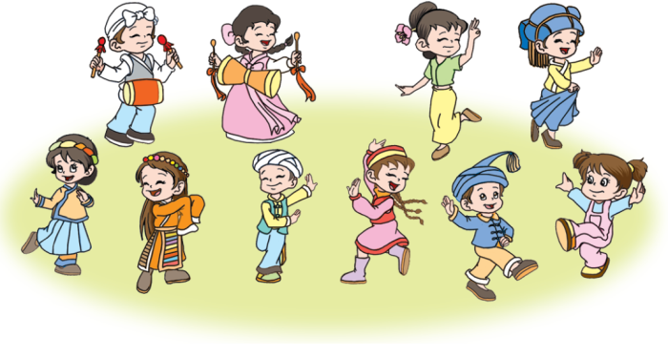

课前导入
我国有56个民族！

Slide 3


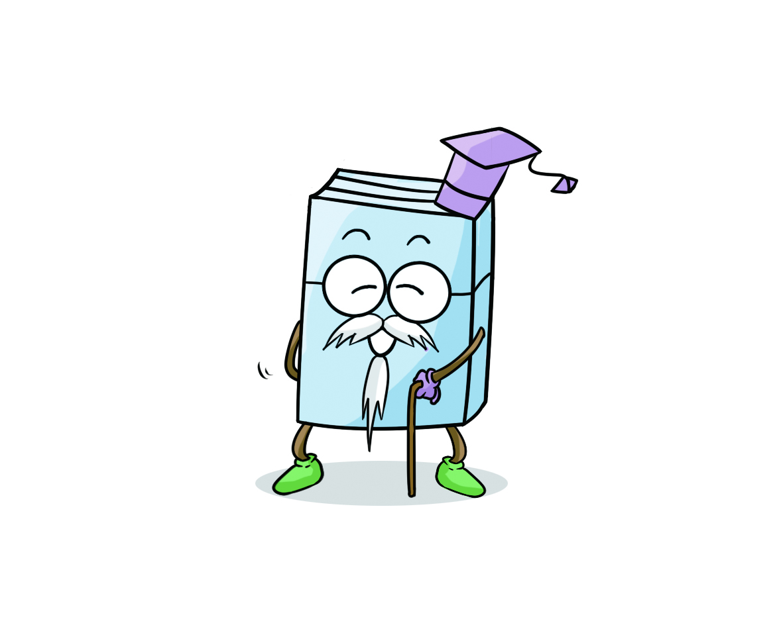
探究新知
“10”像油条加鸡蛋。“10”占两格，左边一格写“1”。右边一格画一个碰上、下、左、右四边的椭圆。

Slide 4
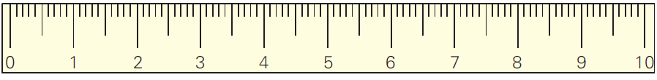
请你按从小到大的顺序读一读！
10
0
在这些数中，最大的数是（ ），最小的数是（ ）；
和9相邻的数是（ ）和（ ）。
8
10

Slide 5


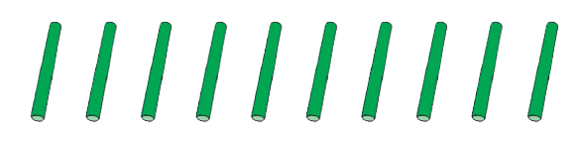
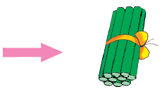
课堂练习
1.
数出10根，捆成一捆。

Slide 6
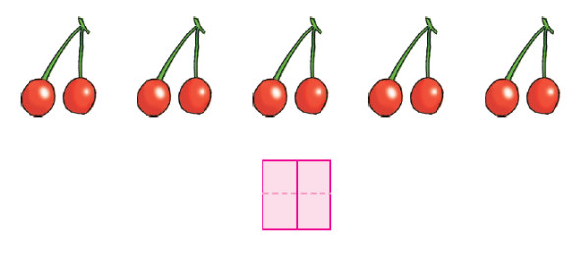

2.（1）
你是怎样数的？
1个1个地数：1，2，3，4，5，6，7，8，9，10
2个2个地数：2，4，6，8，10

Slide 7
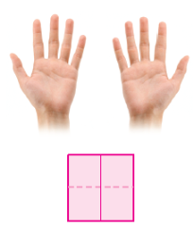

2.（2）
你是怎样数的？
1个1个地数：1，2，3，4，5，6，7，8，9，10
5个5个地数：5，10

Slide 8

3.填一填，读一读。
2
4
5
7
9
10
7离0近一些，还是离10近一些？
7离10近一些。

Slide 9
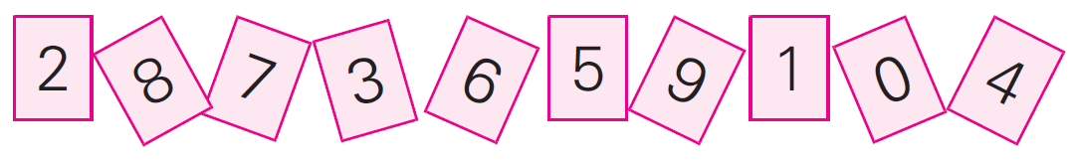
4.填一填，读一读。
6
4
第2张是8，第5张是（ ），第10张是（ ）。

Slide 10










5.先从0写到10，再从大到小读一读。

Slide 11
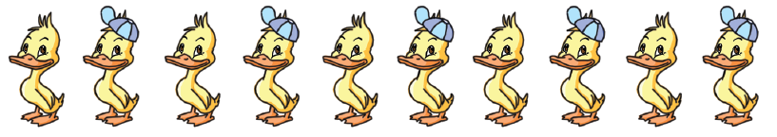
6.
从左数起，哪几只小鸭戴帽子？
一共有（ ）只小鸭。
10
从左数起，第2只、第4只、第6只、第8只和第10只小鸭戴帽子。

Slide 12
6.
从右数起，哪几只小鸭戴帽子？
一共有（ ）只小鸭。
10
从右边数起，第1只、第3只、第5只、第7只和第9只小鸭戴帽子。

Slide 13

7.在○里填“＞”“＜”或“＝”。
10
＞
9
1
＜
10
7
＜
6
＝
＞
7
＜
9
6
6
8
5

Slide 14
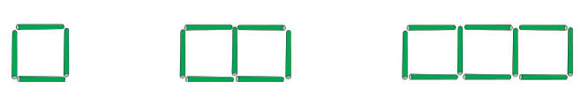
8.
4
7
10
（ ）根
（ ）根
（ ）根

Slide 15
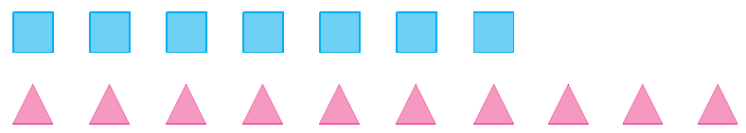


9.
3
3
比 少（ ）个， 比 多（ ）个。

Slide 16

课堂小结
这节课你们都学会了哪些知识？
我们今天一起认识了10，
并学会了书写10。

Slide 17


课后作业
1.从教材课后习题中选取；
2.从课时练中选取。

